Slide 1

PROJET Sunshare 2022
Ayaad AHAMADA
Notes:
Un projet que le client a malheureusement laisser tomber ? Pourquoi ?
3 groupe ont fait ce projet

Slide 2

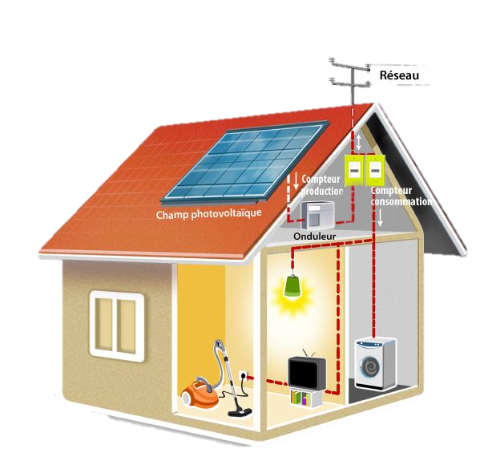


Introduction
Présentation du projet : concept général
Diminue la facture d’électricité grâce à :
l’autoconsommation
Prix avantageux propose à la communauté́ qui acheté son électricité́ verte produite par les autres (partage).
Notes:
L’idée est simple : installer des panneaux photovoltaïques sur la toiture de ses futurs clients et valoriser le surplus produit.

Slide 3
Introduction
Contexte du projet
Présence sur
le marché :
Il n’existe pas encore en France de solution avec des fonctionnalité et caractéristique équivalente.
Mission :
Explorer les solutions qui permettent de récupérer sur un Raspberry Pi les indicateurs électrique, pour moins de 100 €.
Acteurs :
Trois acteurs distincts :
Client normal
Client Sunshare
Serveur Sunshare
Notes:
Client normal : Utilisateur pouvant accéder à ses indicateurs de consommation.
Client Sunshare : Abonné des services de SunShare désireux de partager son électricité et de réduire ses frais de fourniture d’énergie.
Serveur Sunshare : Serveur de l’entreprise sur lequel seront stockées toutes les données de production et de consommation des abonnés, rendues accessibles aux clients SunShare ayant payé un abonnement.
__________________
MID (Measurement Instruments Directive) est une directive qui stipule que seuls les compteurs certifiés MID peuvent servir à facturer de l'électricité. Les compteurs sans certifications peuvent servir à suivre sa consommation.

Slide 4
Introduction
Avantages de ce projet
Conçu entièrement en France
Rendre les données de consommation accessible facilement et en temps réel
Coût peu élevé
Simple d’installation

Slide 5
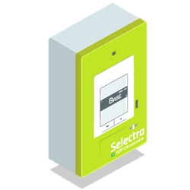
Introduction
Présentation du
projet
Énergie produite : énergie produite et consommée localement
Énergie soutirée : énergie vendue par ENEDIS et consommée localement
Énergie injectée : énergie produite localement et vendue à ENEDIS

Slide 6
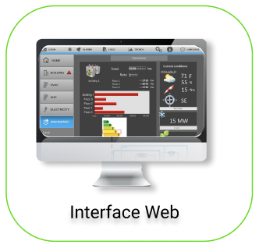
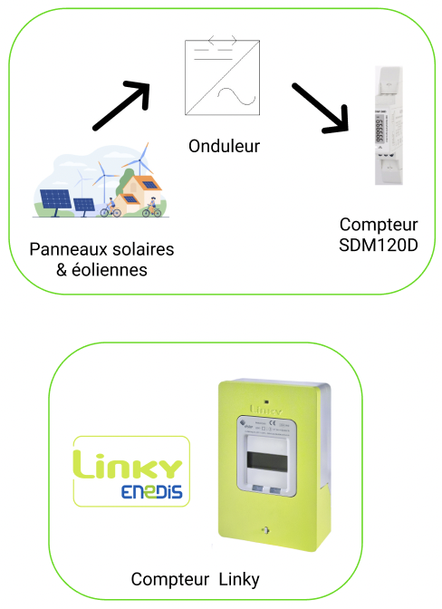

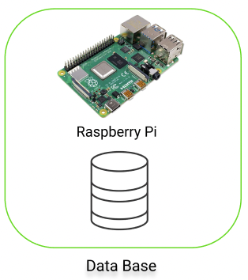

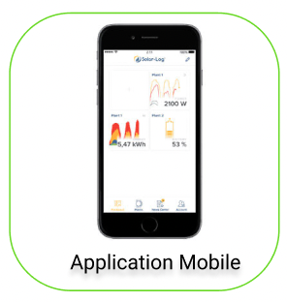
Synoptique général du système

Slide 7
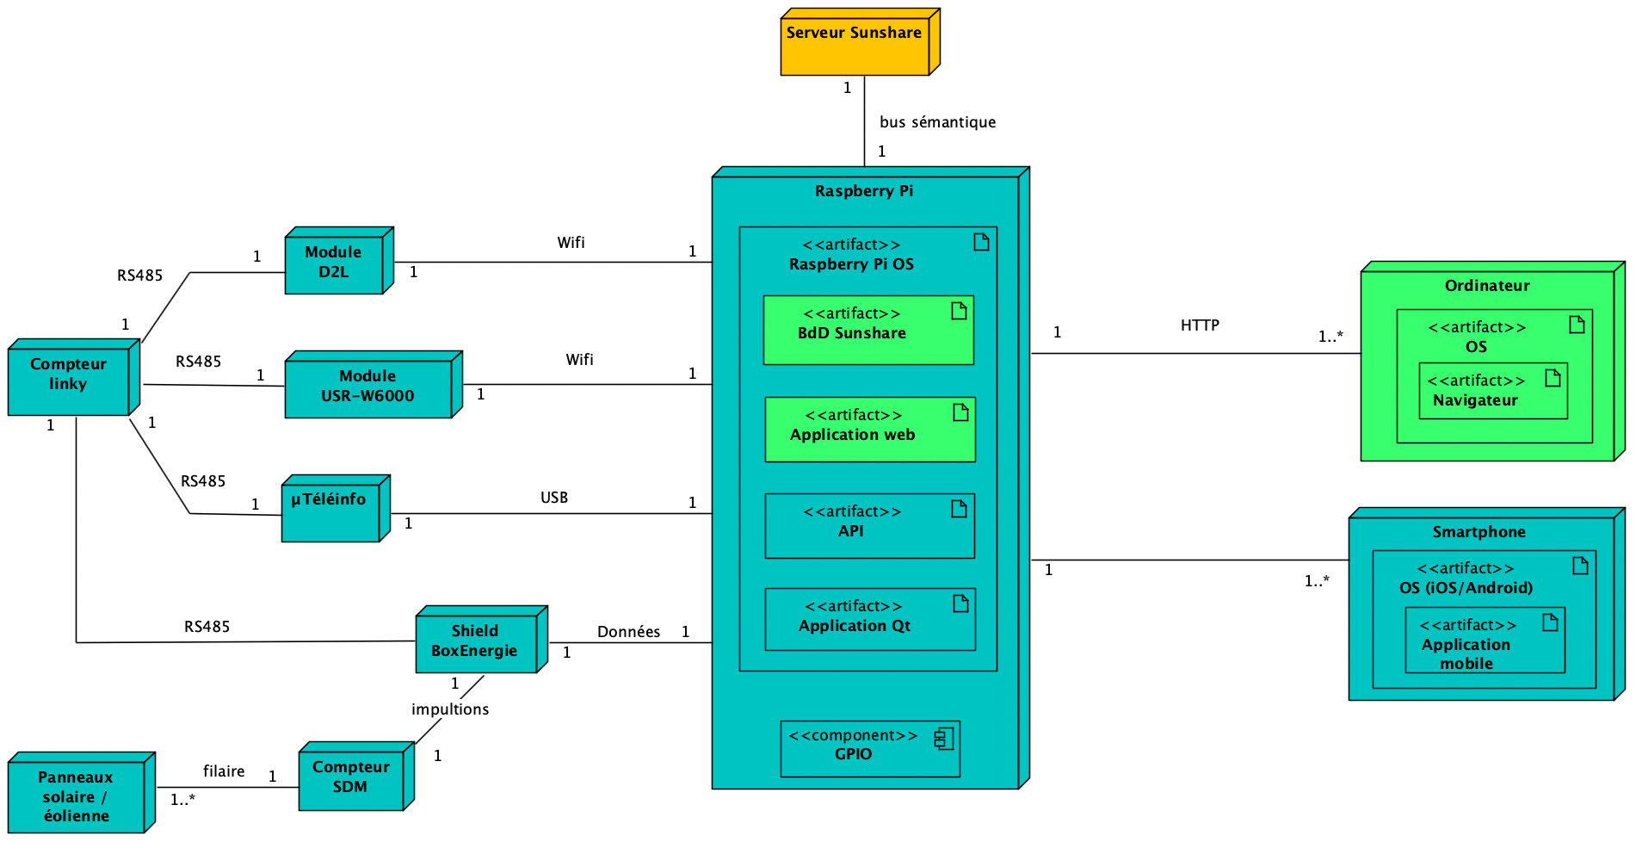
Introduction
Diagramme de déploiement
Notes:
un diagrammes structurels, qui décrit le déploiement physique et la manière dont les composants du système sont repartis ainsi que leurs relations.

Slide 8
Organisation des tâches
Étudiant 1 Melvin COURJAUD
Étudiant 2 Ayaad AHAMADA
Élève 3 Nicolas LHOMMEAU
Organisation des tâches
Application embarquée
Récupérer les indicateurs
Envoie des données à la base de données
Application Web
Créer une base de données
Mise en place d’une API
Visualiser les indicateurs via site web
Application smartphone
Mise en place et Utilisation d’une API (application programming interface) adaptée
Visualiser les indicateurs via application smartphone

Slide 9
Ma partie personnelle
Étudiant 2 : Ayaad AHAMADA
Application Web
Créer une base de données
Visualiser les indicateurs via site web
Mise en place d’une API
Partie personnelle & Cas d‘utilisation

Slide 10

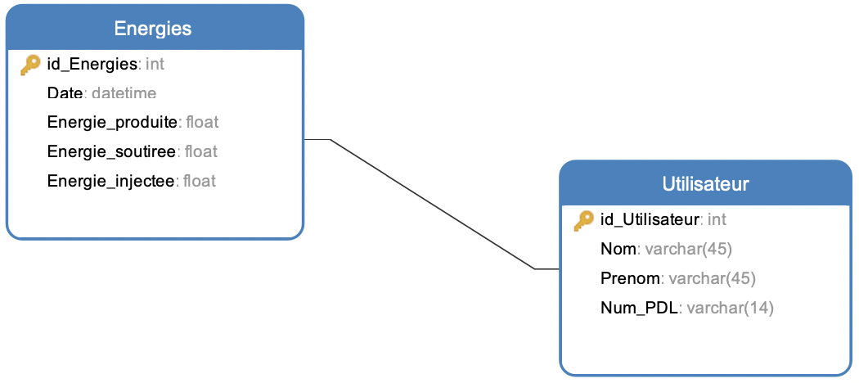
Schéma de la base de données
Partie personnelle & Cas d‘utilisation
Notes:
En premier, j’avais décider de crée seulement 2 tables (Energies et Utilisateur), mais cette solution ne pouvait durer dans le temps

Slide 11
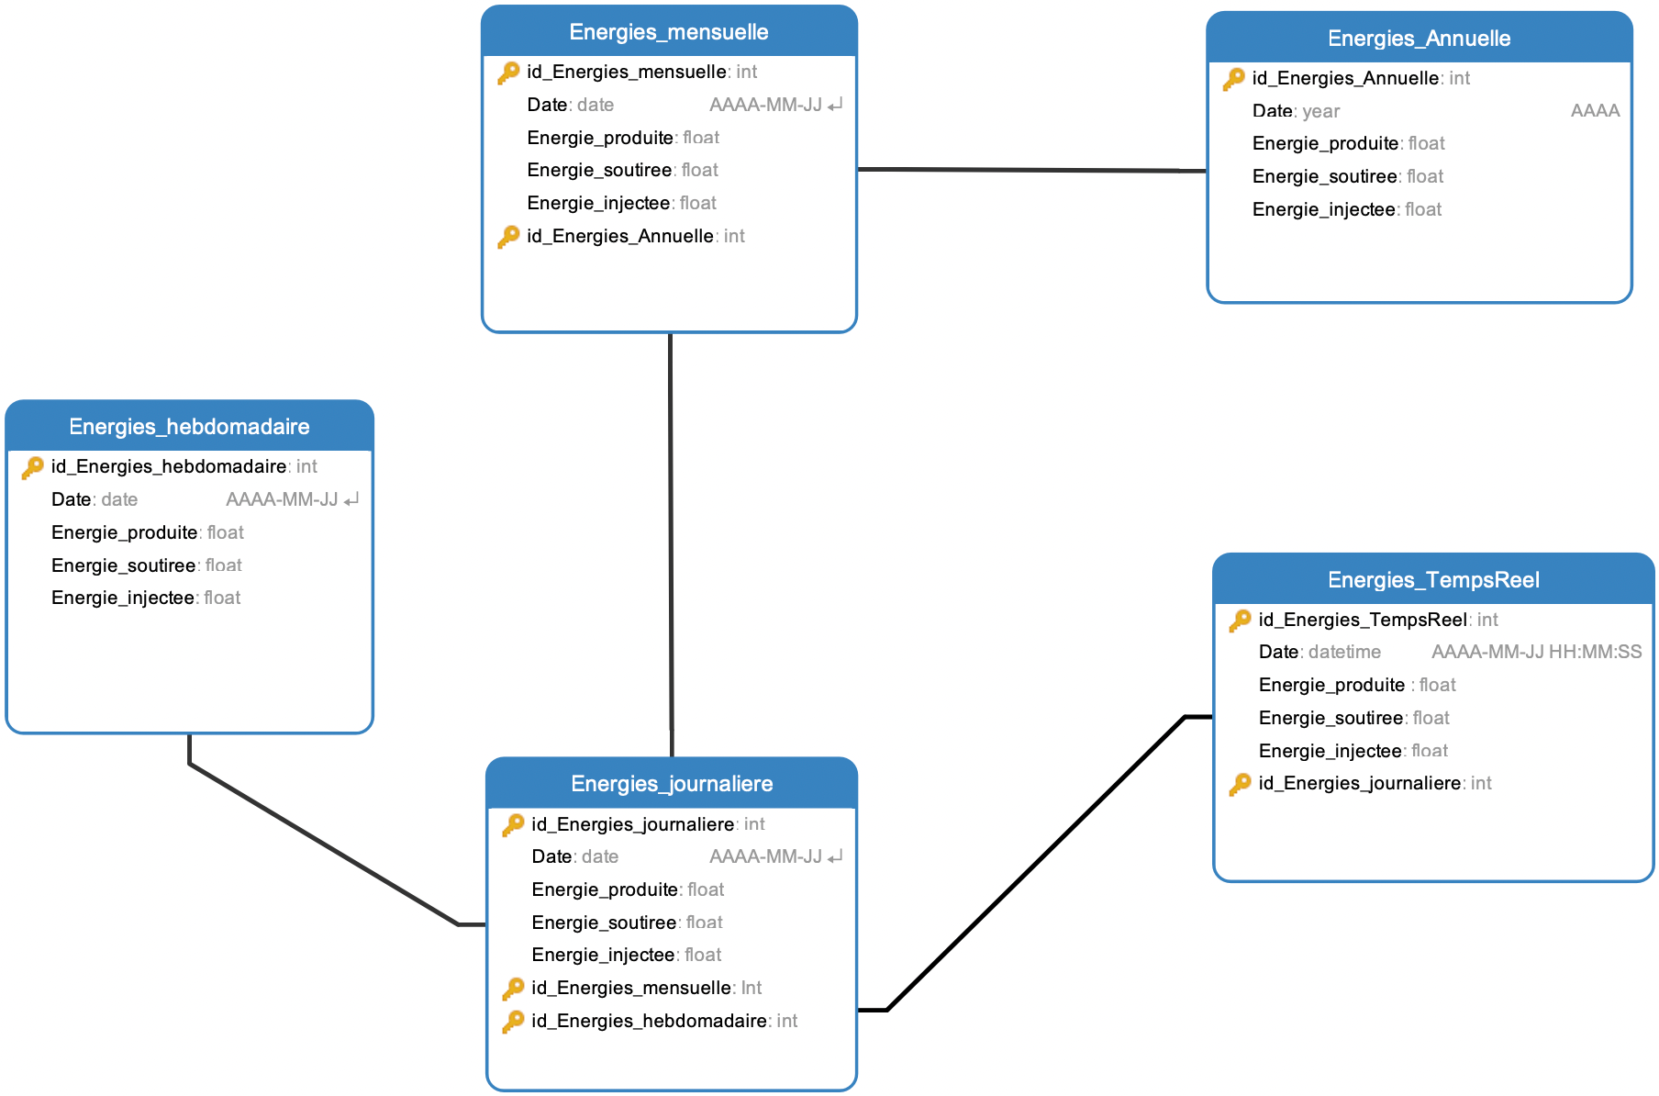
Schéma de la base de données
Partie personnelle & Cas d‘utilisation

Slide 12


Comparatifs : Système de Gestion de Base de Données
Accès simple aux données, stockage, saisie et récupération
Libre et Open-source
Facilité de déploiement et de prise en main
Partie personnelle & Cas d‘utilisation
Consommation de mémoire
En cas de corruption, il faut souvent passer par une restauration
Cas d'utilisation : intégration de données en temps réel
Cas d'utilisation : Web app de petite taille.
Notes:
Mongo DB (NoSQL): Cas d'utilisation : Par exemple, c'est une bonne option pour les plates-formes analytiques, car la vitesse de MongoDB fournit des performances dynamiques qui peuvent aider à suivre le comportement de l'utilisateur en temps réel.
Maria DB :
Cas d'utilisation : Le système de base de données MySQL est la meilleure option lorsqu’on conçoit une petite solution Web contenant un petit volume de données.

Slide 13
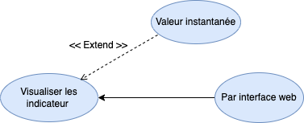
Cas d’utilisation : Visualiser les indicateurs locaux
en temps réel
Partie personnelle & Cas d‘utilisation
<<Extend>>
Objectif : Afficher en temps réel des indicateurs présentes dans la base de données,
sur la page web de l’utilisateur.

Slide 14
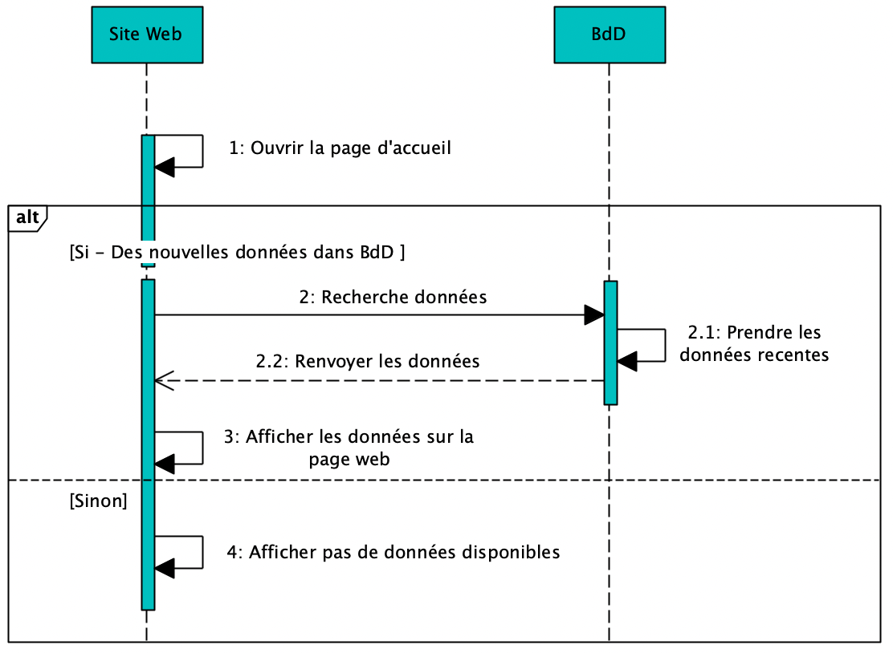
Diagramme de séquence : Visualiser les indicateurs locaux
en temps réel
Partie personnelle & Cas d‘utilisation

Slide 15
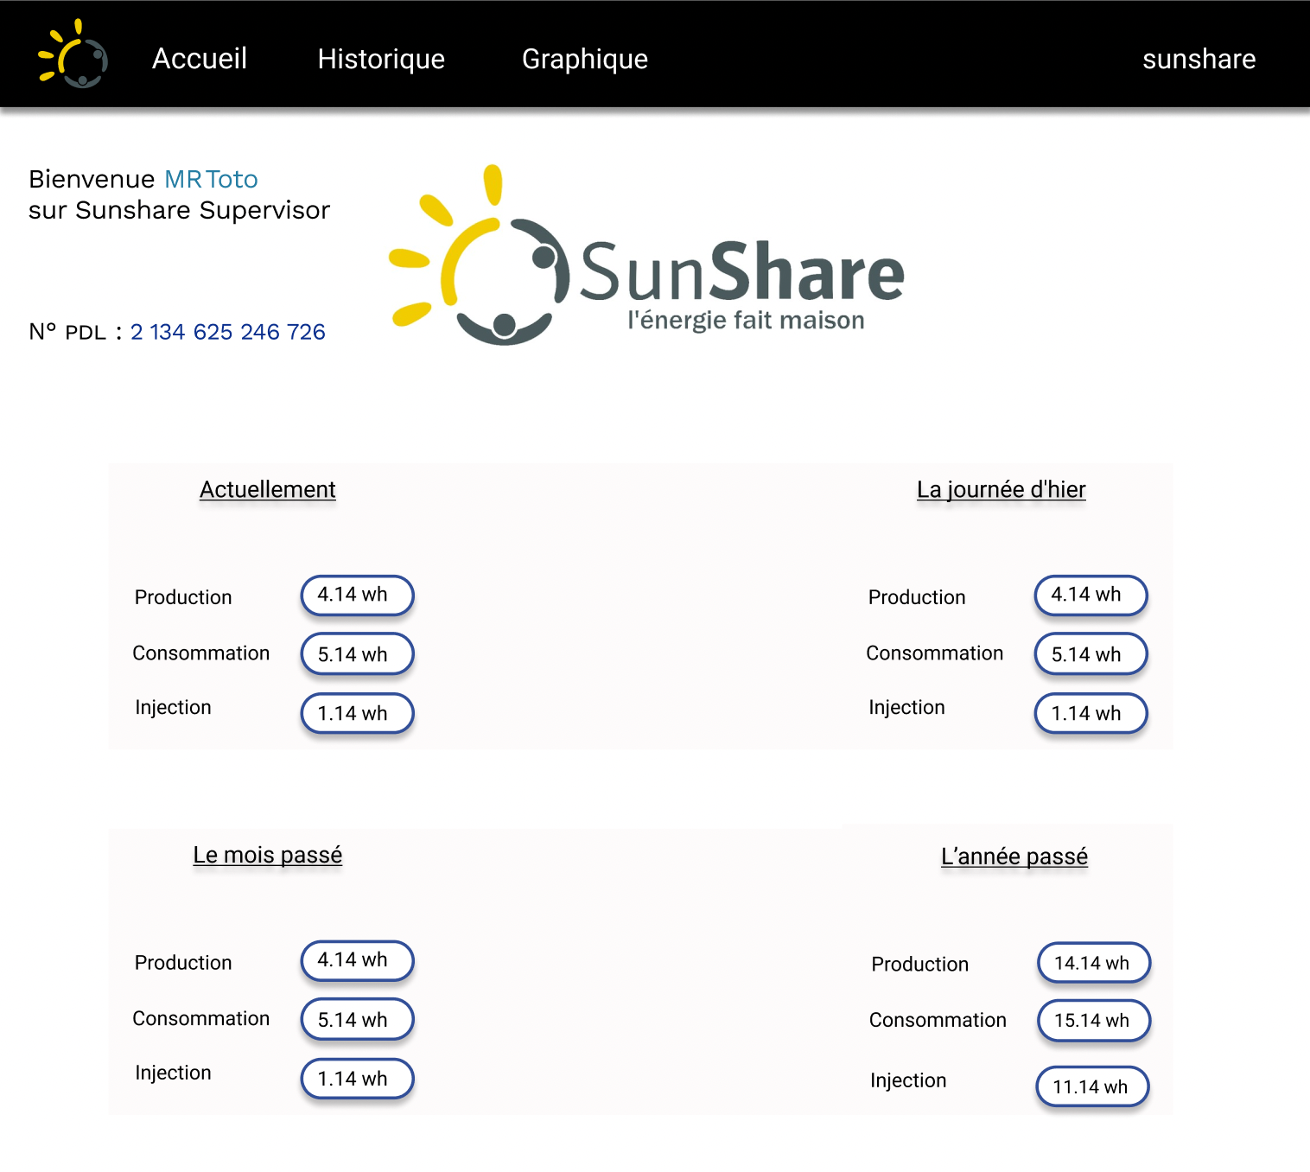
Prototype : La page d’accueil
Partie personnelle & Cas d‘utilisation
Notes:
Le PDL (Point De Livraison) : numéros d'identification des compteurs d’électricité rattachés à un logement. Leur carte d’identité en quelque sorte. Ce numéro est composés de 14 chiffres.

Slide 16
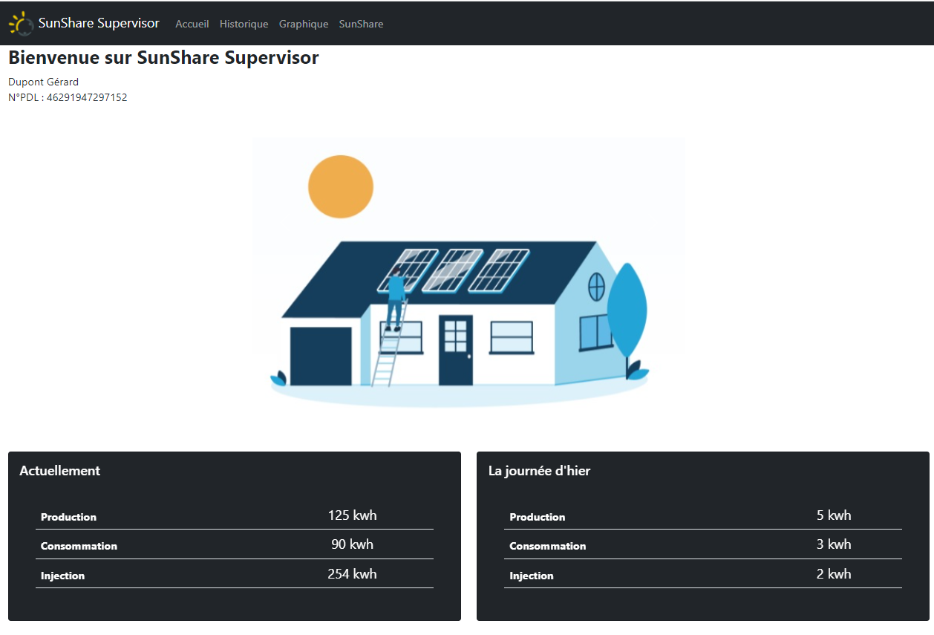
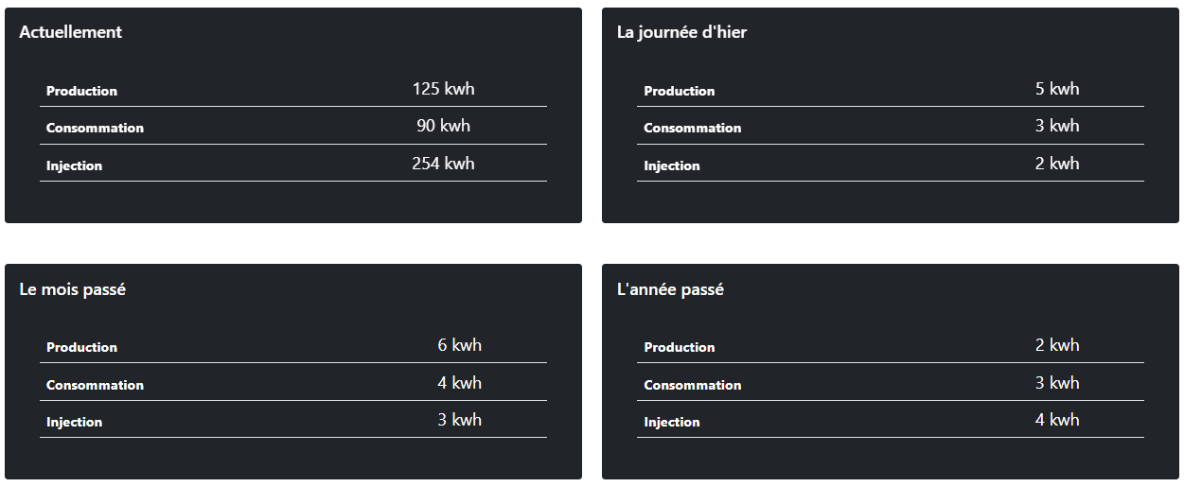
Résultat final : La page d’accueil
Unité : Wh
Partie personnelle & Cas d‘utilisation
Notes:
Le PDL (Point De Livraison) : numéros d'identification des compteurs d’électricité rattachés à un logement. Leur carte d’identité en quelque sorte. Ce numéro est composés de 14 chiffres.
----------
Voltampères, utilisés pour le dimensionnement de votre compteur électrique, c’est-à-dire la consommation d’électricité maximale à un instant T (par exemple 6 VA), ils correspondent tout simplement à la multiplication des volts et des ampères, donc de la tension et de l’intensité, ce qui équivaut à… la puissance qui peut être exprimée en watts.

Slide 17
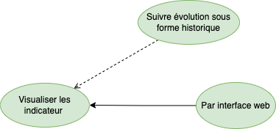
Cas d’utilisation : Visualiser les indicateurs locaux
sous forme d’historique
<<Extend>>
Partie personnelle & Cas d‘utilisation
<<Extend>>
Objectif : Permettre la visualisation d’une historique

Slide 18
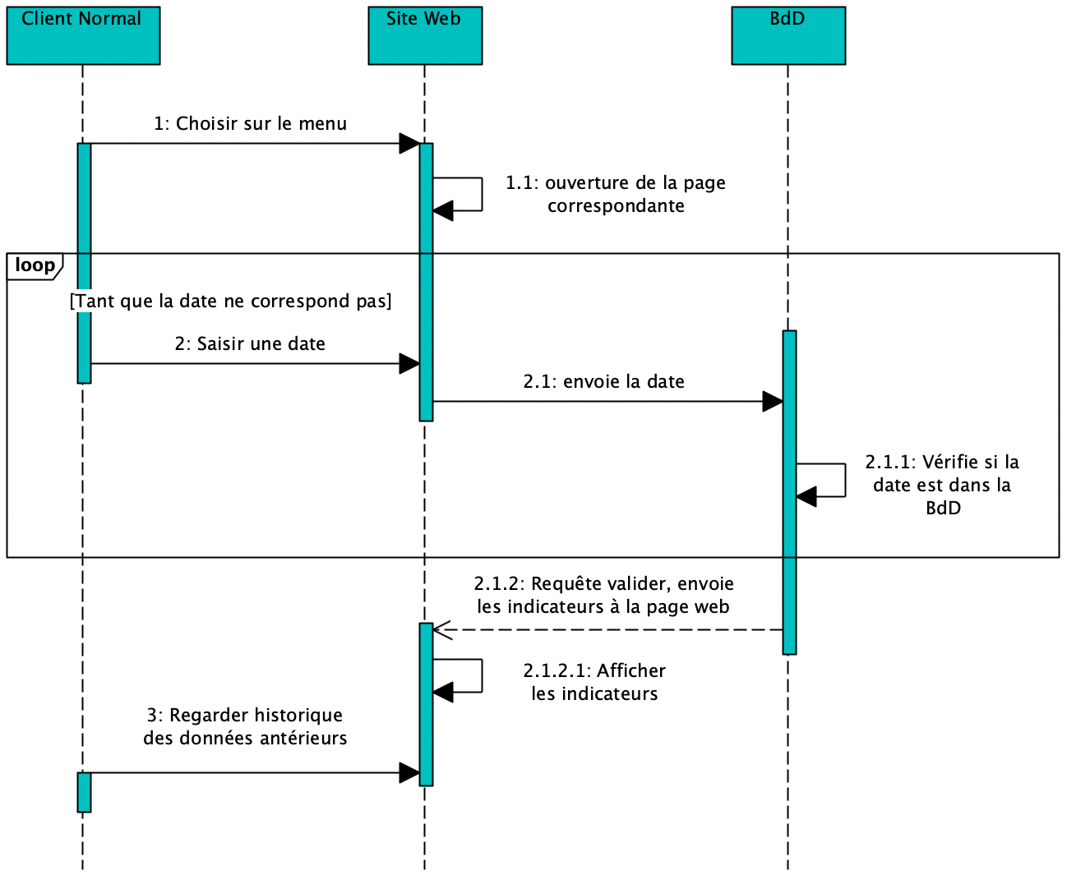
Diagramme de séquence : Visualiser les indicateurs locaux
sous forme d’historique
Partie personnelle & Cas d‘utilisation

Slide 19
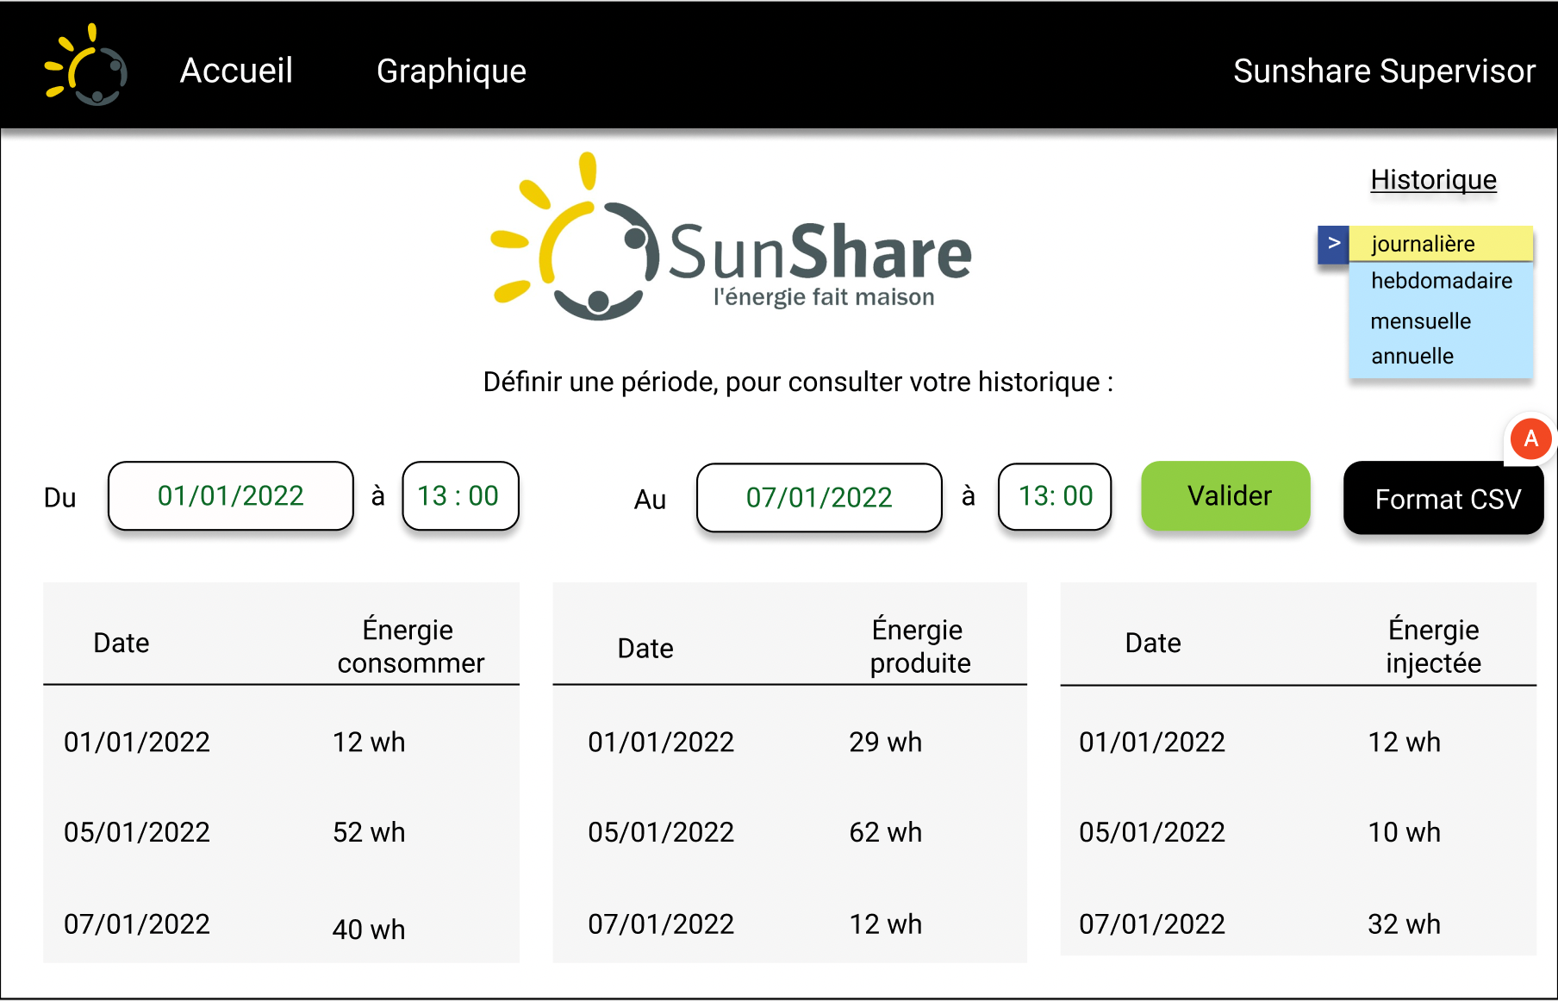
Prototype : La page historique
Partie personnelle & Cas d‘utilisation

Slide 20
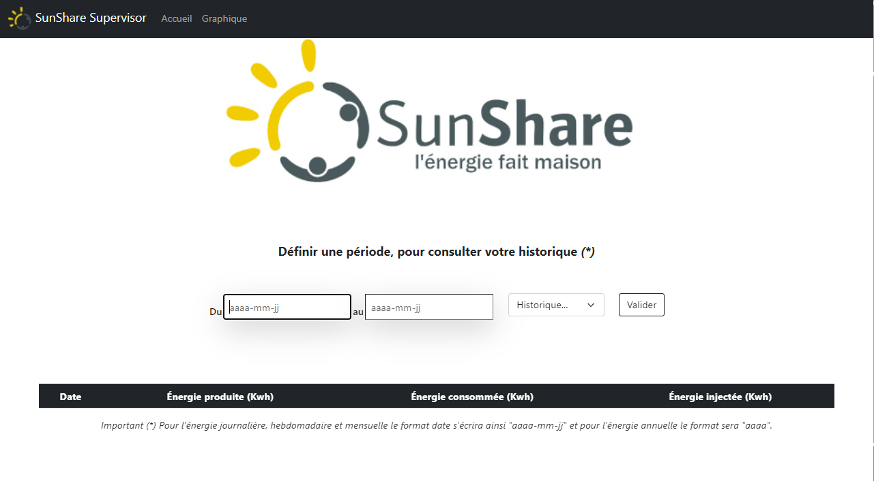
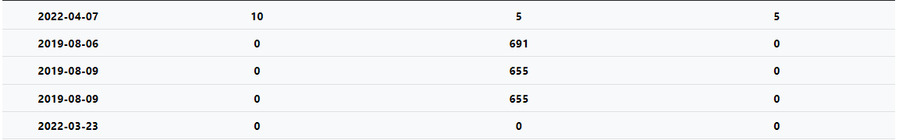
Résultat final : La page historique
Partie personnelle & Cas d‘utilisation
Unité : wh

Slide 21
Le choix d’affichage de l’utilisateur
switch ($Select){
//choix 1 : journalier (pour consulter l'historique journalier)
case 'journalier':
$Requete = "SELECT energie_soutiree, energie_injectee, energie_produite, date
FROM Energies_Journaliere
WHERE date BETWEEN \"".$DateD."\" AND \"".$DateF."\" ORDER BY date DESC ;" ;
break;
//choix 2 : hebdomadaire (pour consulter l'historique hebdomadaire)
case 'hebdomadaire':
$Requete = "SELECT energie_soutiree, energie_injectee, energie_produite, date
FROM Energies_Hebdomadaire
WHERE date BETWEEN \"".$DateD."\" AND \"".$DateF."\" ORDER BY date DESC ;" ;
break;
//choix 3 : mensuel (pour consulter l'historique mensuel)
case 'mensuel':
$Requete = "SELECT energie_soutiree, energie_injectee, energie_produite, date
FROM Energies_Mensuelle
WHERE date BETWEEN \"".$DateD."\" AND \"".$DateF."\" ORDER BY date DESC ;" ;
break;
//choix 4 : Annuel (pour consulter l'historique annuel)
case 'annuel':
$Requete = "SELECT energie_soutiree, energie_injectee, energie_produite, date
FROM Energies_Annuelle
WHERE date BETWEEN \"".$DateD."\" AND \"".$DateF."\" ORDER BY date DESC ;" ;
break;
default:
break;
}
Partie personnelle & Cas d‘utilisation

Slide 22
La récupération de données (base de données)
if (mysqli_num_rows($Resultat) > 0) {
include ('../HTML/page_historique2.html');
while($row = mysqli_fetch_assoc($Resultat)){
echo '<tr class = TailTab>’;
echo "<th class=\"table-light\" style=\"text-align : center\"\">".$row["date"]."</th>";
echo "<th class=\"table-light\" style=\"text-align : center\"\">".$row["energie_produite"]."</th>";
echo "<th class=\"table-light\" style=\"text-align : center\"\">".$row["energie_soutiree"]."</th>";
echo "<th class=\"table-light\" style=\"text-align : center\"\">".$row["energie_injectee"]."</th>";
}
include ('../HTML/page_historique3.html');
}
Partie personnelle & Cas d‘utilisation
Notes:
mysqli_fetch_array renvoie les données dans un tableau associatif avec un nom de colonne comme clé du tableau résultant. Cela veut dire que nous pouvons accéder au tableau de sortie avec un nom de colonne comme clé d'un tableau.
---------------------
<tr> définit une ligne de cellules dans un tableau.
<th> définit une cellule d'en-tête

Slide 23
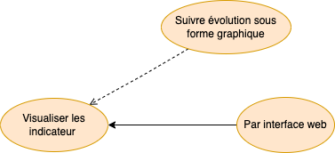
Cas d’utilisation : Consulter l’évolution de sa production
<<Extend>>
<<Extend>>
Partie personnelle & Cas d‘utilisation
Objectif : Visualiser les indicateurs présent dans base de données
sous forme de graphique

Slide 24
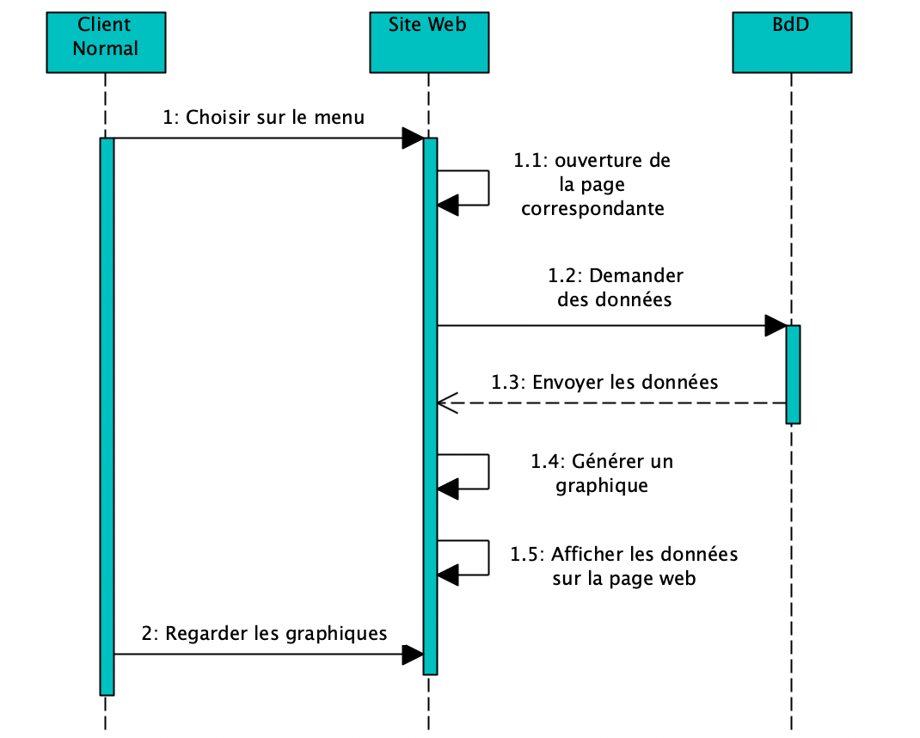
Diagramme de séquence : Consulter l’évolution de sa production
Partie personnelle & Cas d‘utilisation

Slide 25


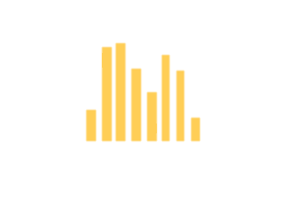




Comparatifs : Librairie affichage graphique sur interface web
Visualisez les données 8 manières différentes, possibilité d’être animée et personnalisable.
Responsive
Chart.js est un projet
maintenu par la communauté, les contributions sont les bienvenues !
Excellentes performances de rendu sur tous les navigateurs modernes
Redessine les graphiques sur le redimensionnement de la fenêtre.
Partie personnelle & Cas d‘utilisation
50 Types de graphiques
Prix (annuelle) : 99$ à $3499
Maps (Heat, Tree, etc.),
Jauges, tableau de bord
etc…
Notes:
ZingChart propose des APIs afin de s’intégrer à d’autres applications informatiques. Ces intégrations permettent par exemple de se connecter à une base de données, d’échanger des données, ou bien encore de synchroniser des fichiers entre plusieurs programmes via une extension, un plugin, ou une API

Slide 26
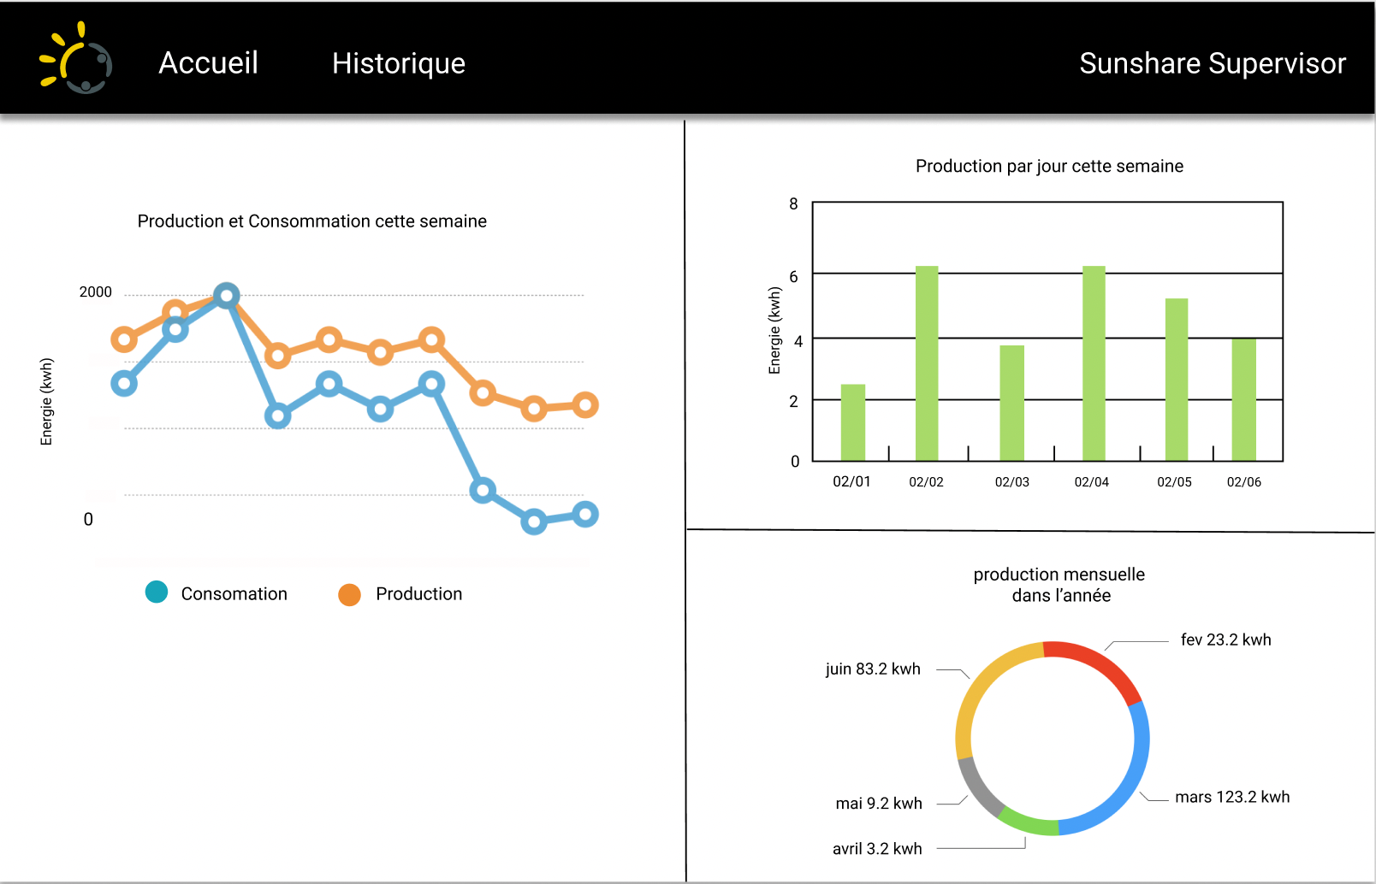
Prototype : La page graphique
Partie personnelle & Cas d‘utilisation

Slide 27
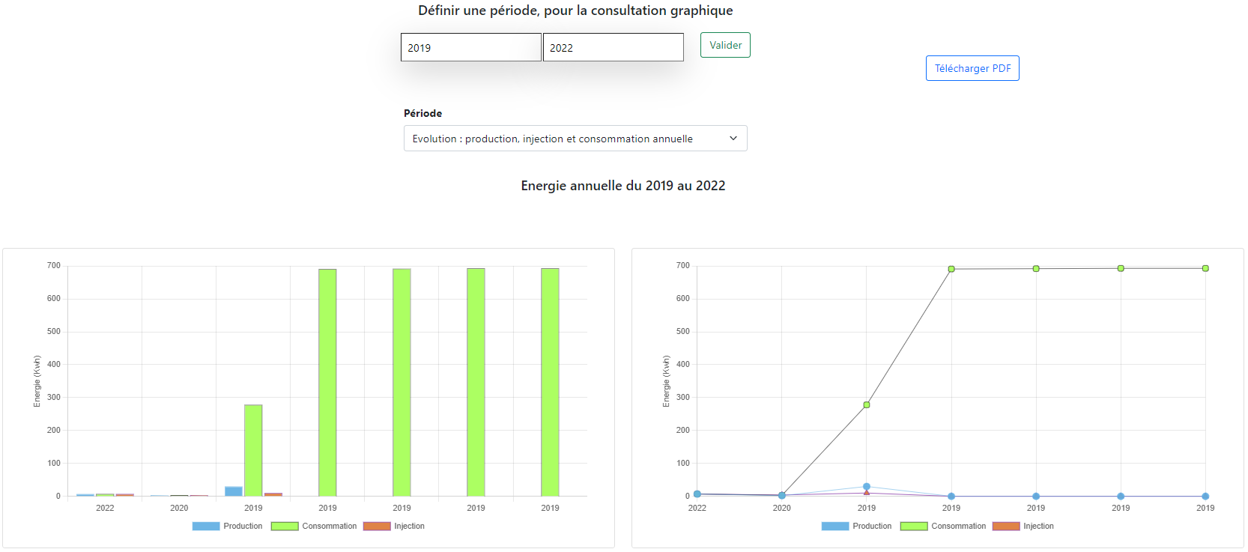
Résultat final : La page d’accueil
Histogramme
Courbe
Partie personnelle & Cas d‘utilisation

Slide 28
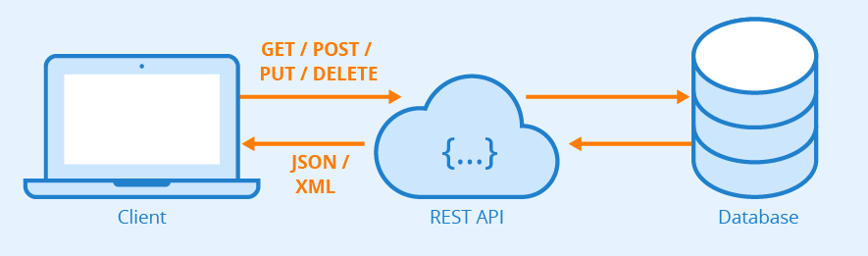
API (Application Programming Interface)
Partie personnelle & Cas d‘utilisation
GET
API
Notes:
Une API « interface de programmation d’application », est une interface logicielle qui permet de « connecter » un logiciel ou un service à un autre logiciel ou service afin d’échanger des données et des fonctionnalités.

Slide 29


Bilan des tâches
Tâches | État
Mise en place de la base de données
Afficher des données instantanées
Afficher un historique de données
Afficher des graphiques
Télécharger sous format PDF un graphique
Mettre les données dans un fichier format CSV
Conclusion

Slide 30

merci de votre attention.

